Slide 1
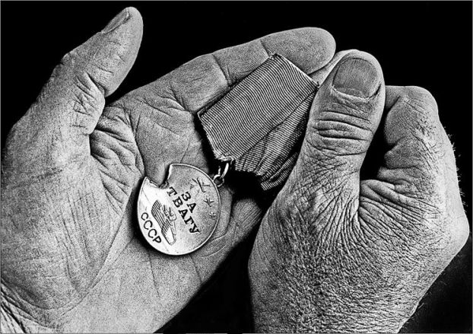
Ветеранам великой битвы посвящается
К 70-летию Сталинградской битвы

Slide 2
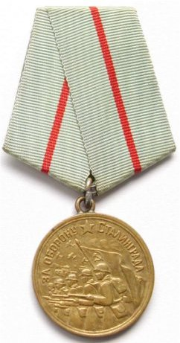
200 дней и ночей продолжалась битва за город
Победа советских войск над немецко-фашистскими войсками под Сталинградом - одна из наиболее славных страниц летописи Великой Отечественной войны. 200 дней и ночей - с 17 июля 1942 года до 2 февраля 1943 года - продолжалась Сталинградская битва при непрерывно возрастающем напряжении сил обеих сторон. В течение первых четырех месяцев шли упорные оборонительные бои, сначала в большой излучине Дона, а затем на подступах к Сталинграду и в самом городе. За этот период советские войска измотали рвавшуюся к Волге немецко-фашистскую группировку и вынудили ее перейти к обороне. В последующие два с половиной месяца Красная Армия, перейдя в контрнаступление, разгромила войска противника северо-западнее и южнее Сталинграда, окружила и ликвидировала 300-тысячную группировку немецко-фашистских войск.
Сталинградская битва – решающее сражение всей Второй мировой войны, в котором советские войска одержали крупнейшую победу. Эта битва ознаменовала начало коренного перелома в ходе Великой Отечественной войны и Второй мировой войны в целом. Закончилось победное наступление немецко-фашистских войск и началось их изгнание с территории Советского Союза.

Slide 3
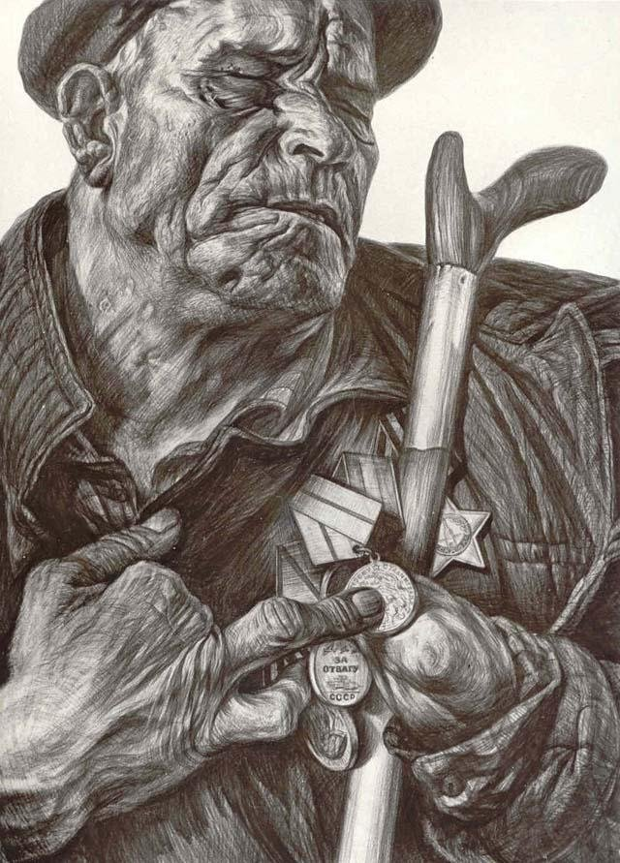
Воспоминания выживших
Ощупью движутся пальцы по поверхности медалей на груди Ивана Забары.
Вот они нащупали медаль «За оборону Сталинграда»
«Там был ад, но мы выстояли», — сказал солдат.
И его словно высеченное из камня лицо, плотно сжатые губы, ослепленные пламенем глаза подтверждают эти скупые, но гордые слова.

Slide 4
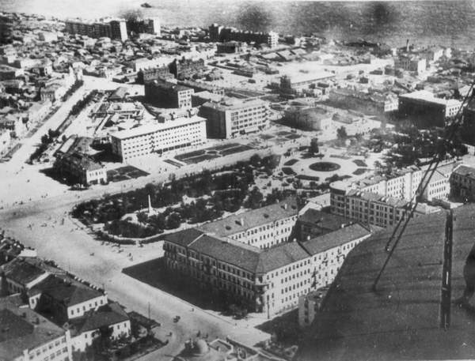
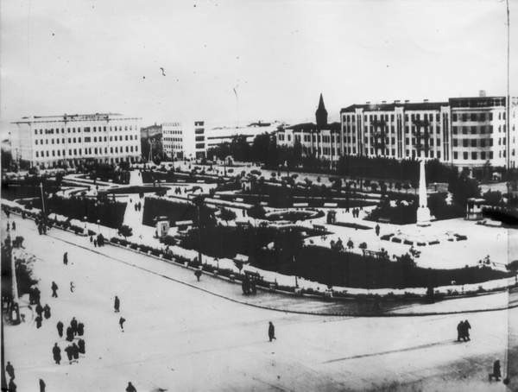
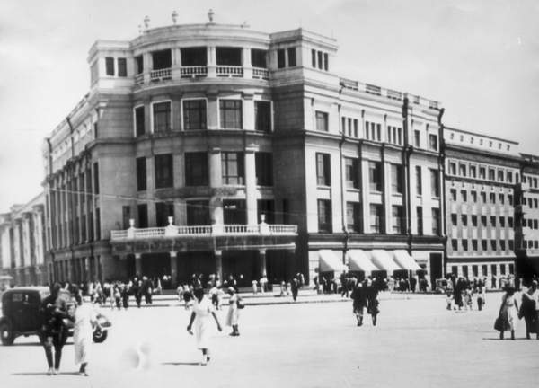
Довоенный Сталинград
К 40-м годам XX века Сталинград превратился в один из крупных промышленных центров страны. Накануне войны в нем проживало около 500 000 человек и насчитывалось свыше 120 промышленных предприятий.
Стратегическое значение Сталинграда определялось двумя важными факторами: его оборонным потенциалом и географическим положением. В городе работал знаменитый в 30-е годы тракторный завод. Каждый второй трактор в СССР был собран на этом заводе. В 1940 году на заводе начинается производство танков . Важное оборонное значение имела продукция заводов "Красный Октябрь", "Баррикады", "Судоверфь" и др.
Через Сталинград по Волге велась транспортировка нефти в центральные районы страны. Без этой нефти страна не смогла бы дальше воевать.

Slide 5
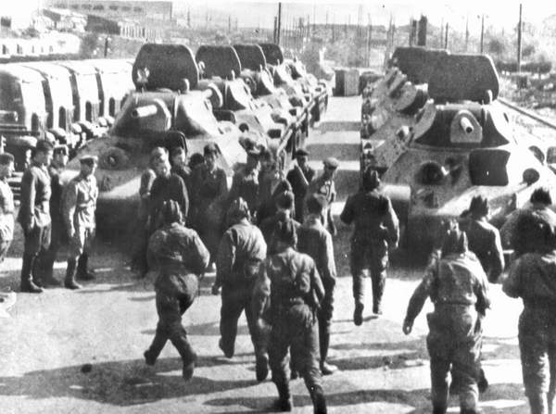
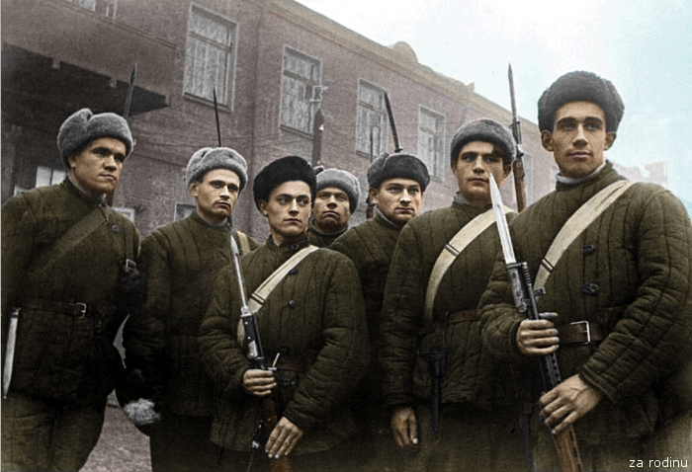
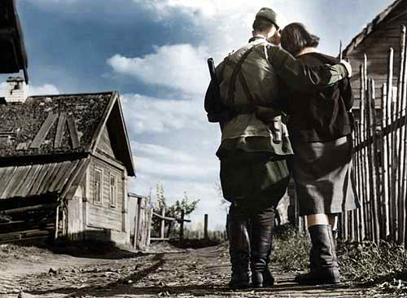
Начало войны
О начале войны сталинградцы узнали в 12 часов дня 22 июня 1941 года.
В тот же день тысячи добровольцев явились в военкоматы, требуя немедленной мобилизации в действующую армию. Набирается народное ополчение, которое достигает к середине июля 1941 года 50 тысяч человек. В октябре 1941 года начинается строительство оборонительных рубежей, рытье щелей для укрытия населения от бомбовых ударов.
Оборонные предприятия перевыполняют задания по выпуску танков, брони, освоению новых видов вооружений.
Вводится карточная система снабжения населения основными продуктами питания.

Slide 6
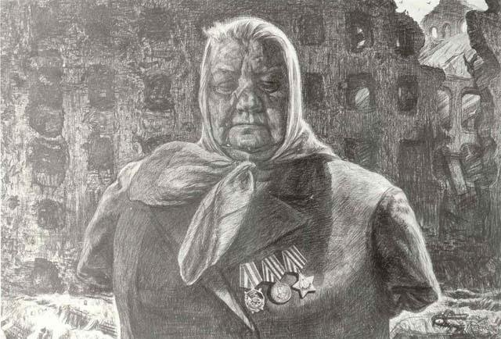
Воспоминания выживших
Они – оба опаленные войной. Город-герой Волгоград (до 1961г. – Сталинград) и героиня рисунка – бывшая фронтовая радистка Юлия Еманова.
И выстояли они оба – город на Волге, где в 1942-1943гг. были остановлены и повернуты вспять фашистские орды, и деревенская девушка, добровольцем ушедшая на фронт, и внесшая свой вклад в победу. Полтора миллиона фашистских солдат штурмовали город, но они не смогли взять его, потому что на защиту встали такие люди, как Юлия Еманова. На ее груди высокие награды СССР за боевые подвиги – ордена Славы и Красного Знамени. Никто ничего не знает о жизни этого человека.
В результате тяжелейшего ранения она потеряла руки и ноги, лишилась речи и слуха.
Война оставила ей только возможность видеть.

